Slide 1
Redes de Computadores Encaminhamento com Base em Difusão (broadcasting) Parte 1 — Canais Ethernet
Departamento de Informática da
FCT/UNL

Slide 2
Objetivos do Capítulo
Do ponto de vista do endereçamento, isto é, do número de interfaces que ligam, os canais podem ser classificados em
Canais ponto a ponto – só ligam duas interfaces e só precisam de 2 endereços ou mesmo de nenhum
Canais multi-ponto – canais que necessitam de mais do que 2 endereços e que muitas vezes se baseiam na difusão do sinal (broadcast)
Necessitam de um mecanismo de endereçamento
Um canal baseado em difusão constituí por si uma rede de interligação de N nós, com N ≥ 2
Como os canais baseados em difusão suportam mais do que um emissor, potencialmente simultâneos, é necessário estabelecer uma ordem pela qual estes podem emitir
Neste capítulo veremos como funciona uma classe de canais deste tipo que resolve este problema com base em aleatoriedade

Slide 3
Metcalfe’s Law: “The value of a network grows as the square of the number of its users.” Autor: Robert Metcalfe, inventor of the Ethernet network

Slide 4
Canais Ponto-a-Ponto
Exemplos de canais ponto-a-ponto
Canais ponto-a-ponto em fibra ótica entre dois nós de comutação
Canais ponto-a-ponto entre um comutador Ethernet e um computador
Os canais ponto-a-ponto são geralmente full-duplex, isto é, o canal pode transmitir simultaneamente nos dois sentidos
Um canal ponto-a-ponto é equivalente a dois canais simplex, um em cada sentido
Os dois canais simplex são uni-direcionais, cada um num sentido, e independentes um do outro

Slide 5
Canais Multi-Ponto
Os canais multi-ponto são geralmente baseados em difusão - broadcasting (shared medium)
Exemplos: Ethernet tradicional (IEEE 802.3 — Ethernet com fios), WIFI (IEEE 802.11 — WiFi)
Em cada momento só pode existir um único emissor
Um canal baseado em difusão é half-duplex pois só há uma comunicação de cada vez:
um emissor para um recetor específico
um emissor para todos os outros
Os canais baseados em difusão introduzem o problema do controlo de acesso ao meio (Medium Access Control)

Slide 6
Canal Multi-Ponto – A Abstração

Slide 7
Canais Multi-Ponto e Colisões

Slide 8
Controlo de Acesso ao Meio
Controlo centralizado
uma interface pode começar a transmitir quando um árbitro centralizado lhe afeta esse direito (como a mesa de uma assembleia).
Característico do antigo sistemas de telefones móveis
Controlo distribuído
uma interface pode começar a transmitir quando recebe o direito de o fazer através de um testemunho (“token”); a gestão do testemunho é feita por um algoritmo distribuído (exemplo: rede Token Ring)
Controlo aleatório
uma interface pode começar a transmitir logo que o canal esteja livre, ou pelo menos desde que lhe pareça que o canal está livre (exemplo: rede Ethernet)

Slide 9
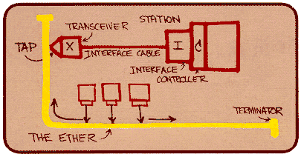
Ethernet com Fios (e.g. IEEE 802.3)
É a tecnologia dominante nos canais “guiados” (com fios) atuais
Tem imensas variantes que partilham entre si o formato dos frames e o endereçamento
Não pára de evoluir: 10, 100, 1000 Mbps (1 Gbps), 10 Gbps, ...
Os Switches Ethernet transformam-na numa rede completa e mais abrangente que funciona hoje em dia predominantemente ponto-a-ponto e não baseada num cabo único
O diagrama inicial do inventor da Ethernet:
Metcalfe’s Ethernet

Slide 10
Canal de Difusão em Bus (old Ethernet)

Slide 11
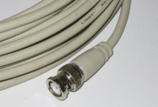
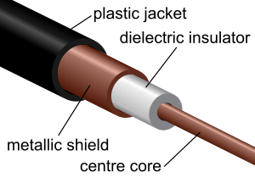
Ethernet sobre Cabo Coaxial
“bus” baseado em cabo coaxial
Repetidor
(simplificando é equivalente a um amplificador do sinal)
terminador

Slide 12
Canal de Difusão Ethernet em Estrela

Slide 13
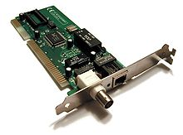
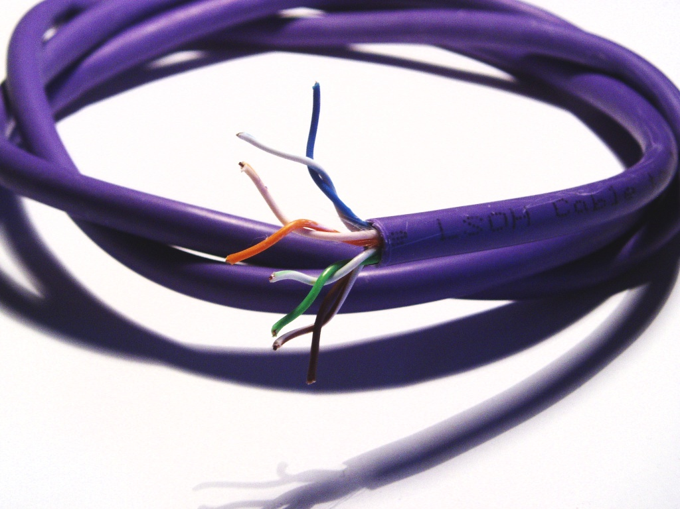
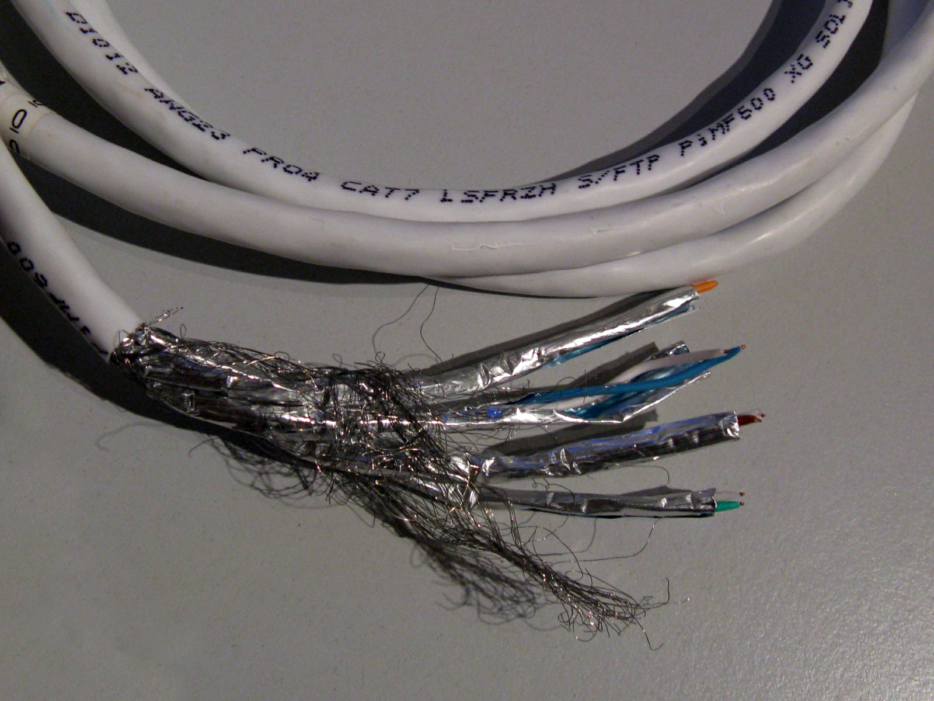
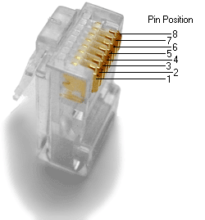
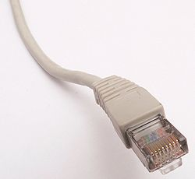
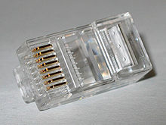
Ethernet sobre cabo entrançado
RJ45

Slide 14
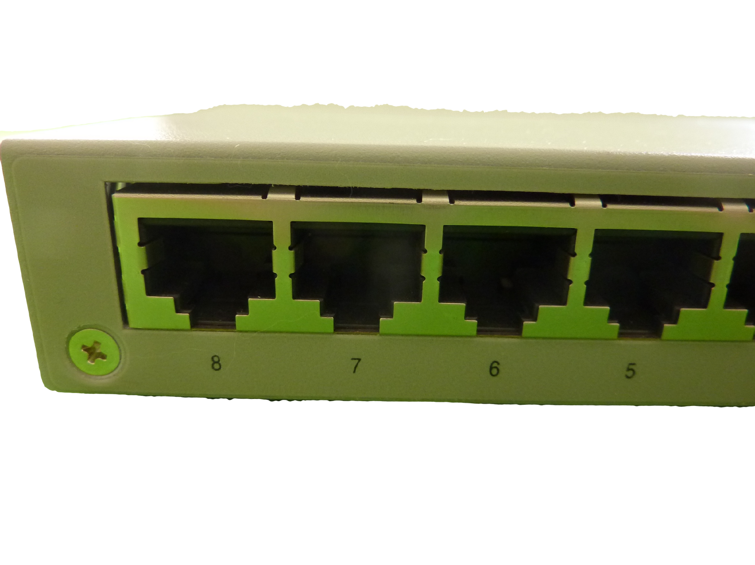


Hubs — Repetidores de Nível Físico
Os sinais que chegam por uma porta são retransmitidos para todos as outras portas
Os repetidores, ou hubs, não “interpretam” pacotes, só sinais eléctricos
B
Cabo entrançado
2
A
1
4
C
3
Repetidor
(hub)
Hub com 4
interfaces (1,2,3,4)
D

Slide 15
Ideias chave do controlo aleatório
Carrier sense
Verificar o estado do meio de transmissão
Transmitir se o mesmo está livre
Detecção das colisões
Se alguém transmitir ao mesmo tempo, stop
Detecta-se a colisão verificando a qualidade do sinal que circula; em caso de colisão o sinal está distorcido
Aleatoriedade
Não recomeçar a transmitir imediatamente
Esperar um compasso de espera aleatório antes de tentar de novo para permitir desempatar

Slide 16
CSMA/CD (Carrier Sense Multiple Access /Collision Detection )

Slide 17
Com tempo de propagação nulo, as colisões seriam mais raras

Slide 18
Colisões e Tempo de Propagação
Durante quanto tempo é necessário emitir para ter a certeza de que se já não houve, então não haverá colisão?
A dimensão do menor frame é condicionada pelo tempo de propagação máximo ou worst case path delay

Slide 19
Algoritmo CSMA/CD na Ethernet
CST = 0.000051= 51 µs ; // CST – Collision Slot Time - 10 Mbps k = 1; // transmission attempts
frame = getNextFrameToTransmit();
while ( k < 16 ) {
wait_for_free_media (); // carrier sense phase
transmit ( frame ); if ( success ) break; // else collision
transmit ( jam_signal ); cw = min( 2^{K} -1, 1023); // collision window < = 1023
n = random ( 0 .. cw ); k++; wait ( n*CST );
} if ( k < 16 ) report_success else abort_transmission ;

Slide 20
Funcionamento

Slide 21
Binary Exponential Backoff
Exponential Backoff = Recuo Exponêncial
O tempo é dividido em slots de dimensão superior a 2xT_{p} ditos collision windows ou collision slots.
Segundo a norma IEEE 802.3 o collision slot vale 51,2 micro segundos ou 512 bits a 10 Mbps. Este valor é característico de uma rede a 10 Mbps com 2.500 metros e 4 repetidores no máximo. Tal rede poderia levar até 1024 interfaces segundo a mesma norma.
Cada frame tem de ter um mínimo de 512 bits ou 64 bytes para ser emitido durante pelo menos o collision slot, daí a necessidade de um campo de pading para o caso em que os dados são inferiores a essa dimensão

Slide 22
Binary Exponential Backoff (2)
Em caso de colisão, cada interface espera um número aleatório N de collison slots. O número N é gerado no intervalo 0 a 2^{k} - 1, em que K toma valores 0, 1, 2, 3, …, 10 e designa o número de tentativas de resolução da colisão.
Na primeira tentativa espera-se 0 ou 1 slots. Na segunda, 0, 1, 2 ou 3 slots. Na décima, esperam-se 0, 1, 2, 3, … 1023 slots. Depois de 16 tentativas considera-se que há erro e o frame é rejeitado.

Slide 23
Observações
Jam signal — assegura que todos os emissores detectam a colisão; tem 48 bits
O algoritmo com exponential backoff tem por objetivo adaptar o compasso de espera à carga da rede; se a carga é elevada, o intervalo para o cálculo do tempo de espera tem de ser superior:
primeira colisão: escolher K em {0,1}; o delay é K x 512 bit transmission times
segunda colisão: escolher K em {0,1,2,3}…....
com 10 colisões: escolher K em {0,1,2,3,4,…,1023}.....
e assim sucessivamente

Slide 24
Discussão
Caso o intervalo usado para gerar números aleatórios fosse sempre de 0 a 1023, a probabilidade de 2 estações colidirem uma segunda vez seria geralmente baixa mas introduzir-se-ia uma espera inutilmente prolongada no caso geral.
Por outro lado, se 100 estações a tentarem transmitir gerassem números aleatórios no intervalo 0 a 1, para que a colisão fosse resolvida era necessário que saísse 1 em 99 delas e 0 na outra.
O algoritmo tal como está definido tenta adaptar-se à situação real de carga da rede, isto é, à quantidade de interfaces a tentarem de facto emitirem simultaneamente.

Slide 25
Débito e Dimensão do Collision Slot
Mantendo a mesma dimensão máxima da rede, mantem-se a duração do collision slot. Se pretendermos introduzir um canal de maior velocidade, o menor frame possível seria de 640 bytes para uma rede a 100 Mbps e de 6400 bytes para uma rede de 1 Gbps.
A outra opção é baixar a distância máxima de forma a manter o collision slot em termos de bits, mas diminuí-lo em termos de duração temporal
Foi a opção usada na norma Fast Ethernet, que corresponde a um canal ethernet que funciona a 100 Mbps, com a distância máxima de 200 metros, para que o mais pequeno frame continue a ser de 64 bytes.

Slide 26
Parâmetros
Parâmetro | 10/100 Mbps | 1 Gbps | 10/100 Gbps
Backoff slot time | 512 bit times | 4096 bit times | Não se aplica
Inter Frame Space | 96 bits | 96 bits | 96 bits
# tentativas máximas | 16 | 16 | Não se aplica
Jam size | 32 bits | 32 bits | Não se aplica
Minimum Frame Size | 64 bytes | 640 bytes | 64 bytes
Masimum Frame Size | 1518 bytes | 1518 bytes | 1518 bytes

Slide 27
Canais Ethernet Half e Full-Duplex

Slide 28
O frame Ethernet
Preâmbulo: 7 bytes com o padrão 10101010 seguidos de um byte com o padrão 10101011. Este preâmbulo serve para sincronizar os relógios do emissor e do receptor
Endereços: 6 bytes cada (48 bits); os frames são recebidos por todas as interfaces numa mesma rede mas são ignorados se o endereço não é o endereço da interface receptora (ou um endereço de multicasting / broadcasting )
CRC: testado pelo receptor; se está errado o frame é ignorado
Endereço origem (6 bytes)
Endereço destino (6 bytes)
crc (4 bytes)
Dados (de 46 a 1500 bytes)
Preâmbulo (8 bytes)
Tipo (2 bytes)

Slide 29
MAC Addresses
Cada placa tem um endereço “dito de canal”, ou do nível MAC (Medium Access Control Layer), único e com 48 bits. O MAC address é colocado na fábrica
NIC
NIC
1A-22-B6-CD-08-42
NIC
1A-23-F9-CD-06-56
2A-15-E9-EF-02-56
Canal Ethernet
(um fio ou uma árvore de repetidores)
5A-56-9E-A6-89-0A
NIC
NIC
10-20-F9-AB-08-15
NIC
20-33-F0-A3-23-45

Slide 30
Os Diferentes Níveis

Slide 31
Encapsulamento
Os frames contêm na parte de dados mensagens dos níveis superiores (encapsuladas). Frequentemente os frames Ethernet transportam pacotes IP
Endereço IP origem (4 bytes)
Endereço IP destino (4 bytes)
Dados do pacote IP
Campos vários do cabeçalho IP (12 bytes)
Endereço Ethernet origem (6 bytes)
crc (4 bytes)
Endereço Ethernet destino (6 bytes)
Dados (de 46 a 1500 bytes)
Preâmbulo (8 bytes)
Tipo = TCP (2 bytes)

Slide 32
Conclusões
Um canal baseado em difusão num meio comum (broadcast) permite a mais do que duas interfaces comunicarem diretamente sem intermediários
Para esse efeito necessitam de um sistema de endereçamento ao nível canal (MAC Layer)
Como suportam vários emissores, potencialmente simultâneos, é necessário estabelecer uma ordem pela qual eles podem emitir
Os métodos baseados em ordenação aleatória têm-se revelado como muito interessantes e são bastante populares
Se o canal é baseado em fios, a qualidade do sinal e o baixo nível de erros permite a deteção de colisões. Nesse caso usa-se o método CSMA/CD

